Slide 1


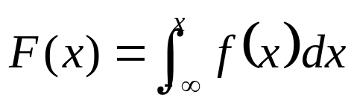


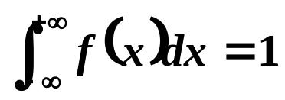
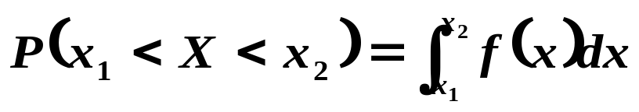


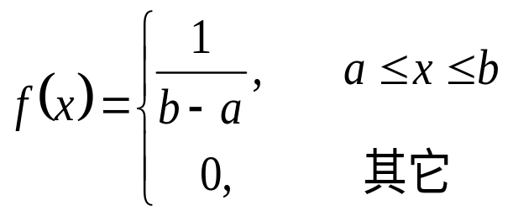
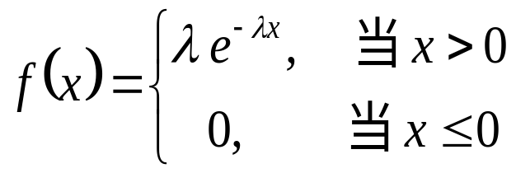
§2.3 连续型随机变量及其概率分布
一、连续型随机变量的特点
分布函数一定是连续
二、连续型随机变量的密度函数
概率密度的性质
三、连续型随机变量一般定义
四、连续型随机变量的常见分布
1、均匀分布
2、指数分布

Slide 2



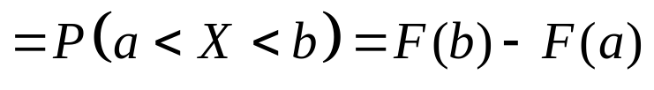


§2.3 连续型随机变量及其概率分布
一、连续型随机变量的特点
连续型随机变量在试验的结果中可以取得某一区间内的任何数值.
连续型随机变量 取得它的任何可能值 的概率等于零，
概率为0的事件未必是不可能事件，概率为1的事件未必是必然事件
讨论连续型随机变量并不关心它等于某一个值的的概率，而是关心它落在某一区间内的概率
连续型随机变量 的分布函数
一定是连续函数

Slide 3








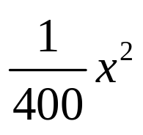





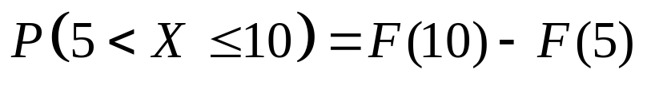
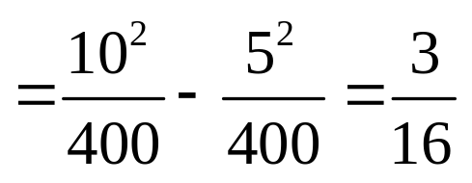



例1
射手射击时，设目标靶是半径为20厘米的圆盘，以 表示
弹着点到圆盘中心的距离，射手击中以靶心为中心，以 为半径
的圆内的概率，与圆盘上以 为半径的同心圆的面积成正比，
设每次射击都能中靶，试求 的分布函数
并求概率
解

Slide 4














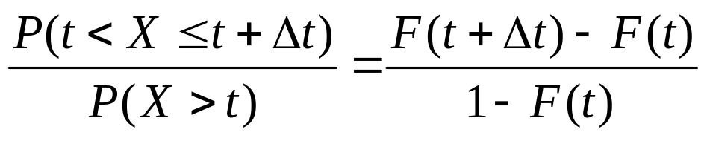
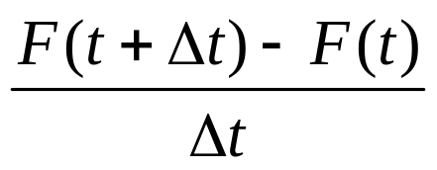
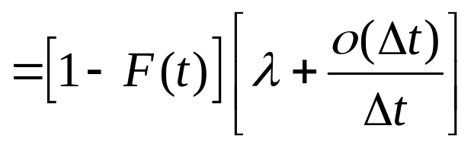
例2
使用了 小时的电子管在以后的 小时内损坏的概率等于
，其中 是常数， 表示当 时，较
高阶的无穷小量. 求电子管的使用寿命(即电子管损坏前已使用的时数)的分布函数.
解
设连续型随机变量 是电子管的使用寿命，则 的分布函数
当 时，
当 时，设 ，则由题意得

Slide 5
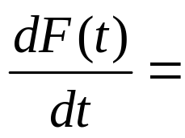
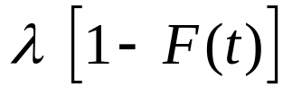

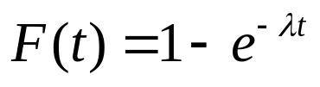
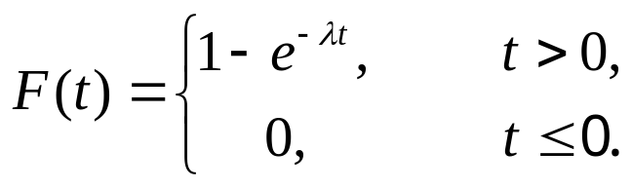

Slide 6

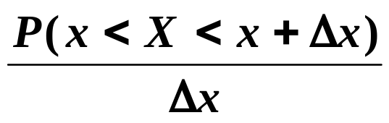
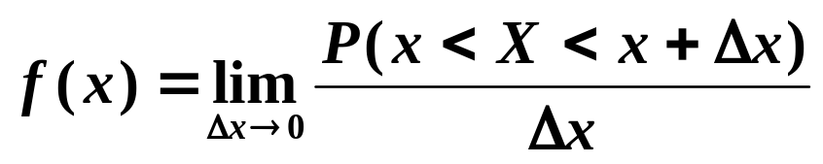


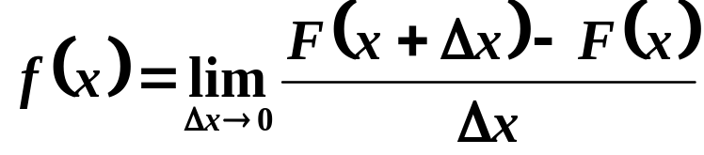


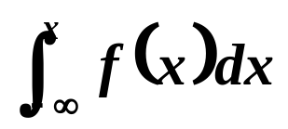
二、连续型随机变量的密度函数
随机变量X 在区间
上的平均概率分布密度:
随机变量X 在点 x 处的概率分布密度(或概率密度)为:
连续型随机变量的分布函数
与概率密度
有如下关系：

Slide 7














概率密度的性质：
(1)：非负性
[注]:
概率密度的图形 通常叫做 分布曲线。
(2)：规范性
(3)：
连续型随机变量
落在区间
[或
]
内的概率为：

Slide 8

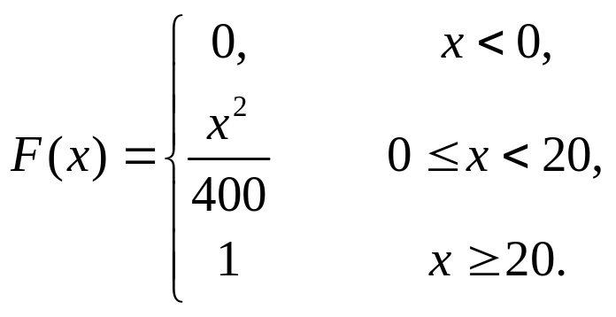
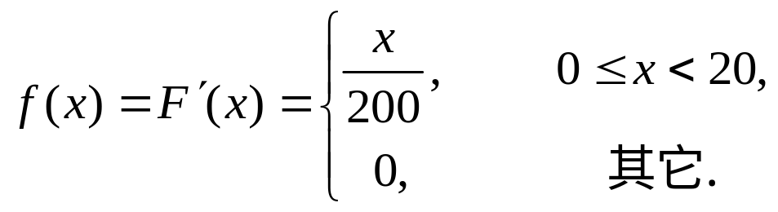
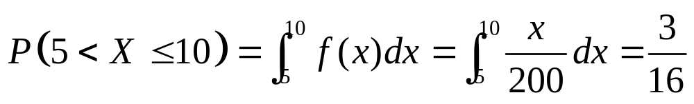
例3
射手射击时，设目标靶是半径为20厘米的圆盘，以 表示
弹着点到圆盘中心的距离，射手击中以靶心为中心，以 为半径
的圆内的概率，与圆盘上以 为半径的同心圆的面积成正比，
设每次射击都能中靶，试求 的密度函数
并求概率
解

Slide 9




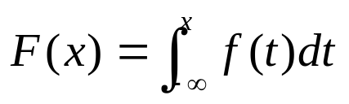
三、连续型随机变量一般定义
定义
设 为随机变量 的分布函数，若存在非负函数 ，
对任意实数 ，有
则 称为连续型随机变量，称 为 的概率密度函数或分布密度函数，简称为概率密度或密度函数.
利用上述定义，我们可以很容易地推出概率密度的性质

Slide 10
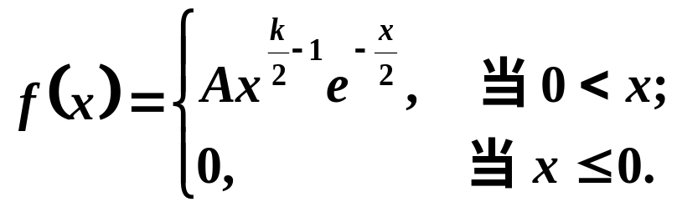
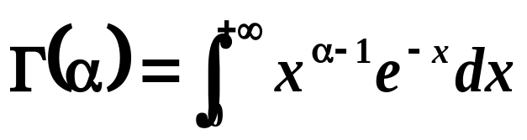

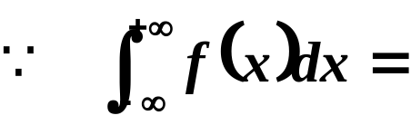
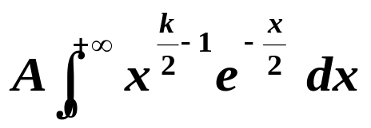

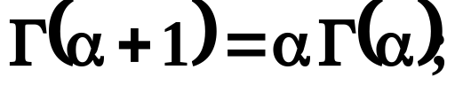



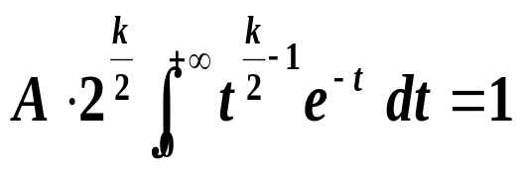
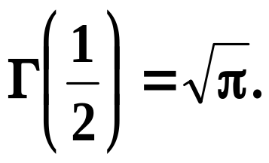
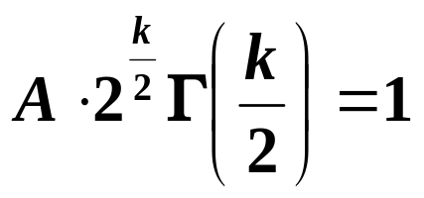
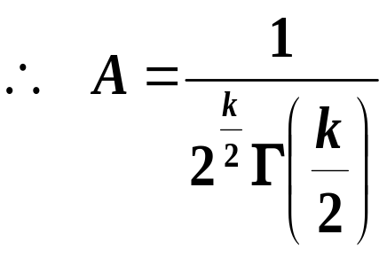
例4 设连续型随机变量 X 的概率密度为
P44
伽玛函数的定义：
其中 k 为正整数，求系数 A 的值。
伽玛函数的性质：
解
令
得
即：

Slide 11
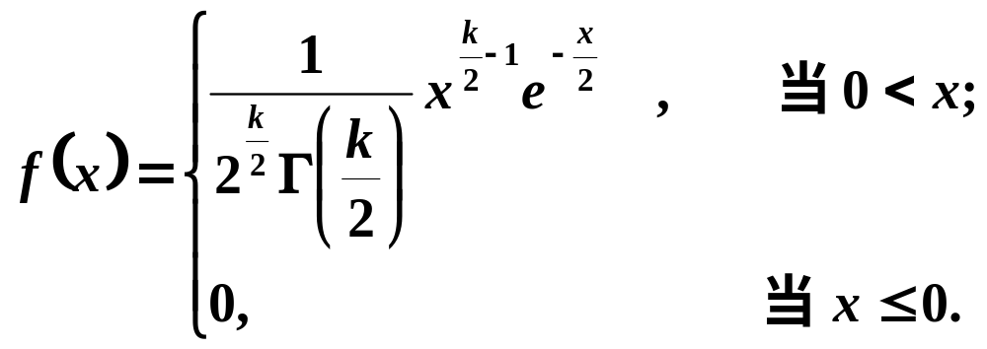


[注]：
若随机变量 X 的概率密度为
则此分布叫做自由度为 k 的
分布 ，
并记作 。

Slide 12



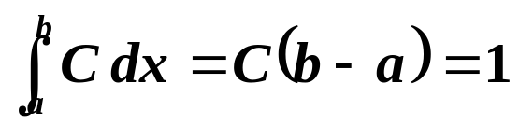
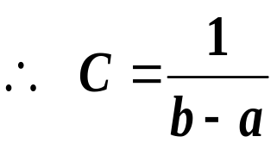
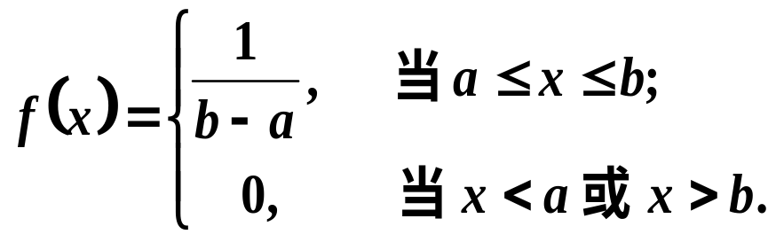
四、连续型随机变量的常见分布
1、均匀分布
定义
设连续型随机变量 X 的一切可能值充满某一个有限区
间
并且在该区间内任一点有相同的概率密度，即：
此分布叫做均匀分布（或等概率分布）。
事实上
即

Slide 13
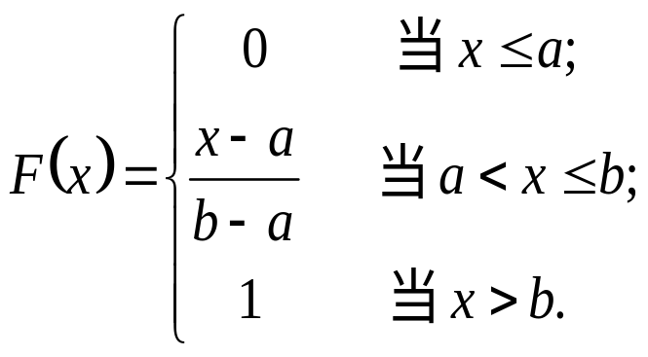



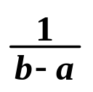




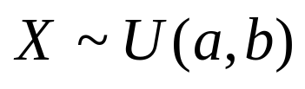
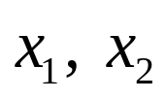
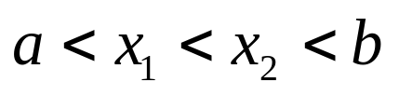
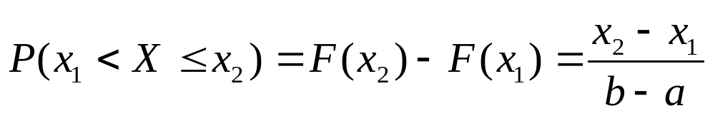

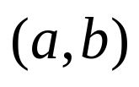
X 分布函数
为：
均匀分布的概率密度及分布函数的图形分别如下：
若 ，则对于任意实数 ( )有
的取值落在区间 内的任意子区间上的概率，与子区间的长度成正比，而与子区间的位置无关

Slide 14



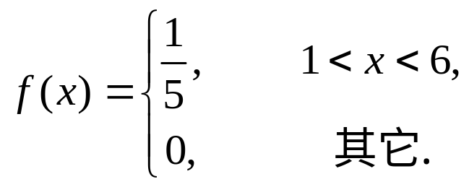

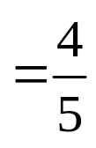
例5
设随机变量 服从区间 上的均匀分布，试求一元二次
方程 有实根的概率.
解
的密度函数
故所求概率

Slide 15


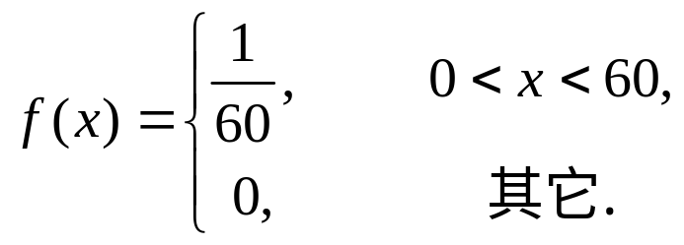

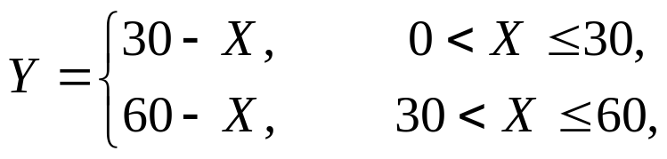
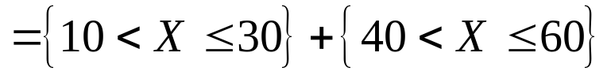
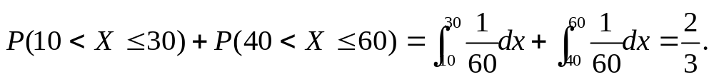
例6
某长途汽车每天有两班，发车时间分别为7：30和8：00，某乘客在7：00至8：00之间的任意时刻到达候车地点是等可能的，试求该乘客候车时间不超过20分钟的概率.
解
设乘客到达候车地点的时间为7点 分
其密度函数
又设 为乘客的等候时间，

Slide 16









2、指数分布
定义
设连续型随机变量 X 的概率密度
其中 λ ＞0 为常数。
此类分布为指数分布，
记作
显然
因此，指数分布
的分布函数为

Slide 17








若 ，则对于任意 ，有
事实上，
这种性质叫做指数分布的“无记忆性”，故又把指数分布称为“永远年轻”的分布.
我们一般说电子管的使用寿命近似服从指数分布

Slide 18











例7
已知顾客在某银行窗口等候服务的时间 服从参数为的
指数分布， 的计时单位为分钟，若等候时间超过10分钟，
他就离开. 设他在一个月内要到银行5次，以 表示一个月内他
因等候时间超过10分钟，没有得到服务而离开银行的次数，试求
的分布律以及概率
解

